Slide 2
3
我
李文玲
玉玄贝文化艺术传播中心

Slide 3
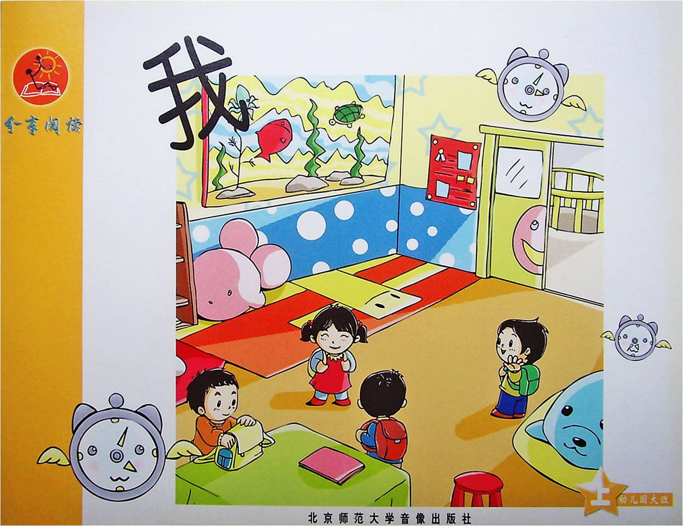

Slide 4
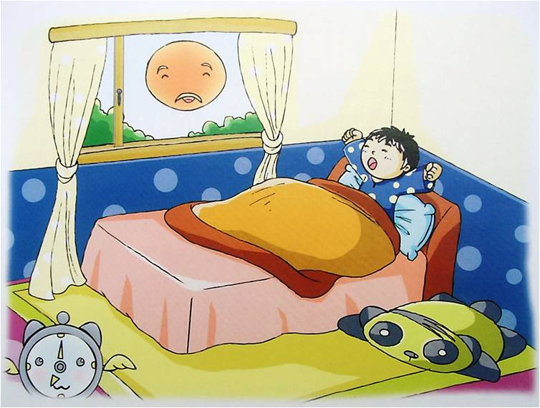
早上，太阳公公叫我起床。
1

Slide 5
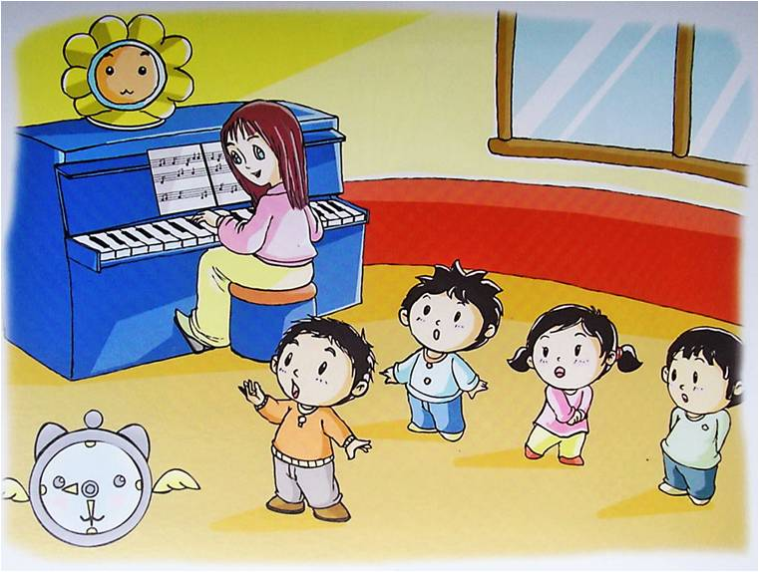
上午，音乐课上我在高兴地唱歌。
2

Slide 6
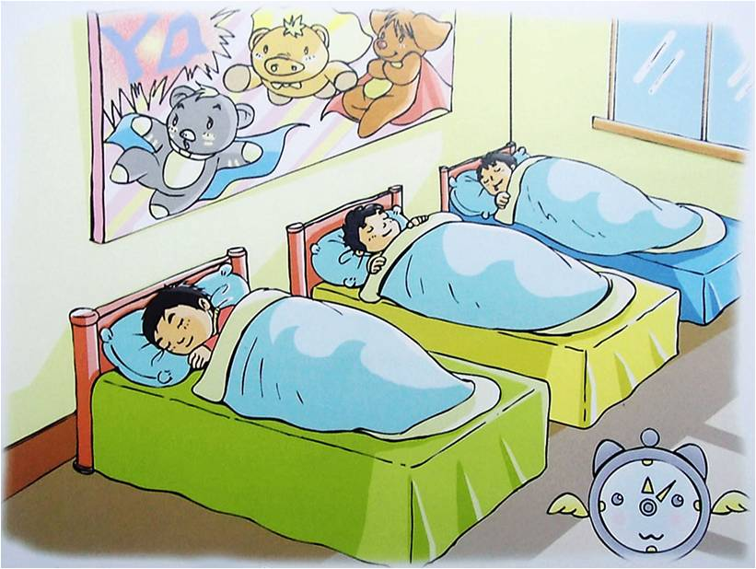
中午，我和小朋友一起睡午觉。
3

Slide 7
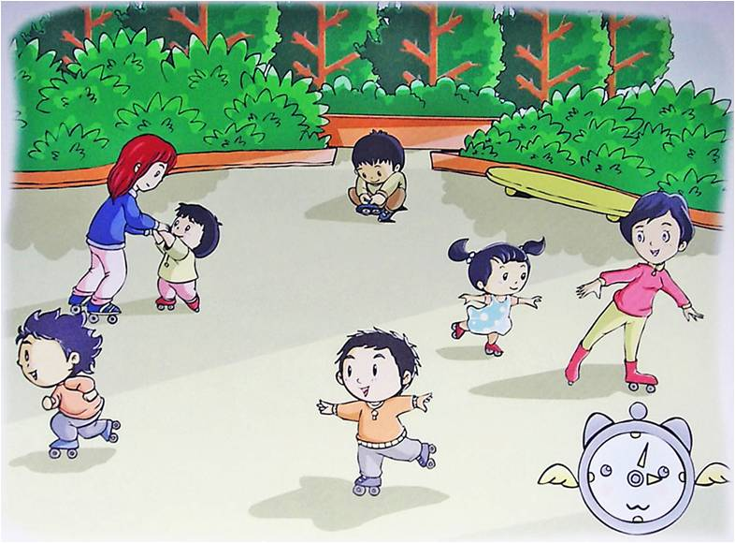
下午，我最喜欢上旱冰课。
4

Slide 8
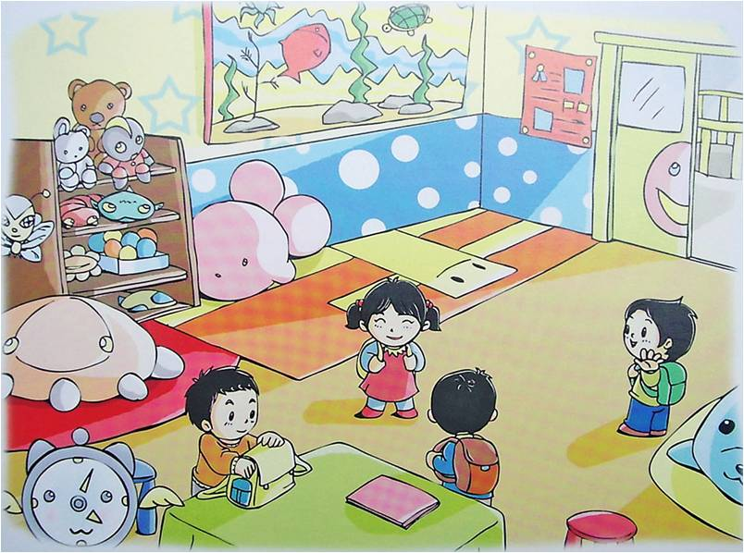
放学了，我收拾书包准备回家。
5

Slide 9
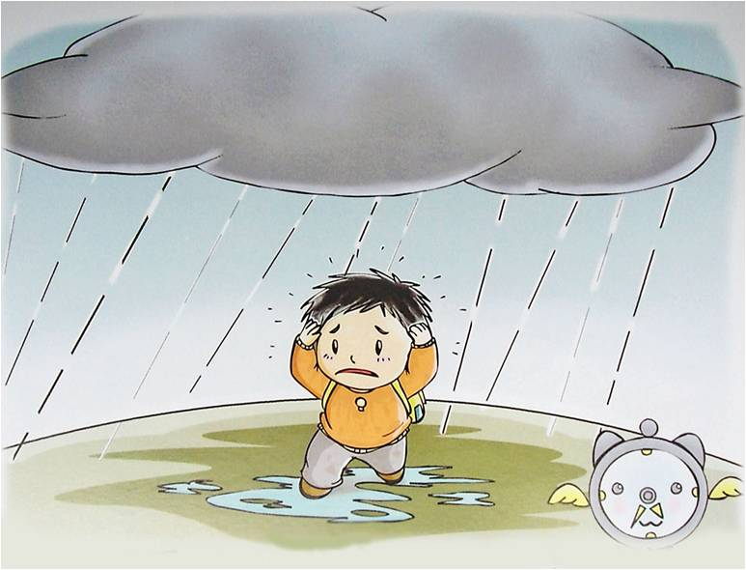
哦，下雨了。我变成了一只落汤鸡。
6

Slide 10
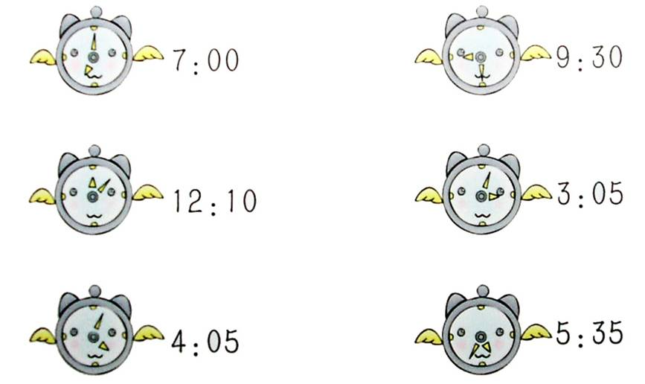
让我们来认识一天中的时间吧！
7

